Slide 1



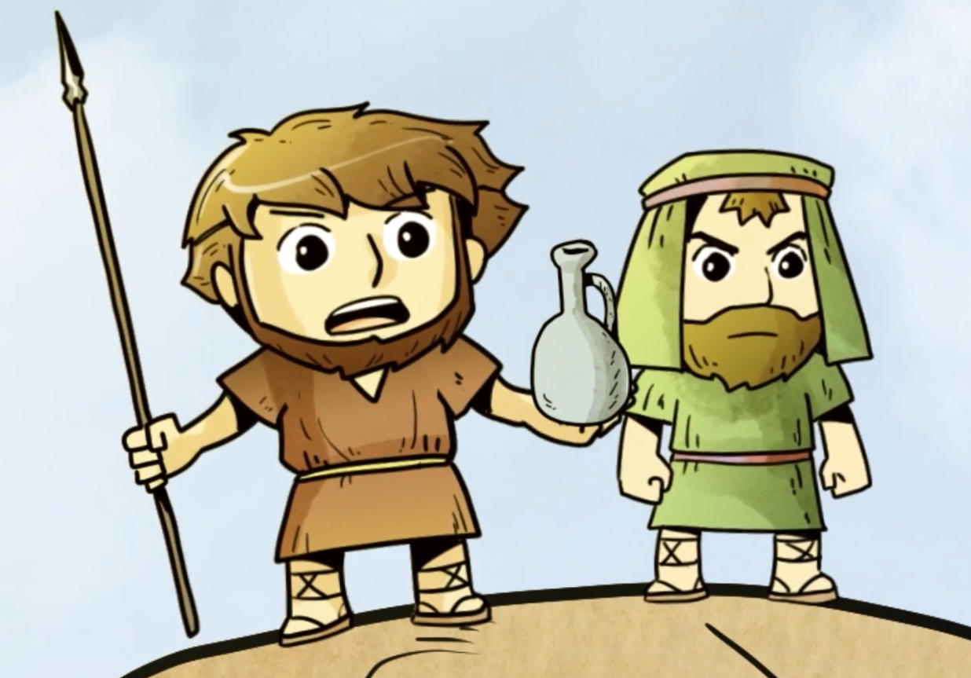



유년부 알림판
출
석
현
제2026-02호 2026년 1월 11일
황
◈ 달란트는 이렇게 모을 수 있어요!
- 출석(3) / 성경지참(1) / 헌금(1) / 전도(10)
- 암송(3) / 성경읽기(3) / 큐티(3) / 모범 (5)
"축복의 땅”이천 신하교회
교회 표어: 새 길을 여시는 하나님, 새 일을 이루는 교회 “보라 내가 새 일을 행하리니 이제 나타낼 것이라 너희가 그것을 알지 못하겠느냐 반드시 내가 광야에 길을 사막에 강을 내리니"
< 이사야 43장 19절 말씀>
유년부 표어: 하나님이 하시는 새 일, 우리가 함께해요!
유년부 소식
1. 주보에 있는 성경 읽기와 말씀 암송, 부모님과 함께하는 큐티를
성실히 한 후 주보를 가져와 안내데스크에 제출하면 달란트 뿐만
아니라 매 주마다 추첨을 통해 선물을 증정합니다. 말씀 읽기와
암송, 큐티를 통해서 하나님을 더욱 깊이 알아가는 유년부 친구들
되길 소망합니다. 달란트는 유년부 소식 위 알림판을 참고하세요
2. 2026년 새 길을 여시고 우리를 통해 새 일을 이루실 하나님의
역사를 기대하고 마음 다해, 힘을 다해 순종함으로 나아가는 유년부
친구들이 되길 소망합니다
3. 1/24(토) 교사 워크숍이 진행됩니다. 은혜로운 교사 워크숍이
될 수 있도록 기도해주세요
유년부 기도제목
1. 하나님의 말씀을 바로 알고 말씀에 순종하여 이 시대를 잘 분별케 하시고, 날마다 승리하는 삶을 살도록 도와주세요.
2. 왕이신 하나님의 꿈을 품고 왕의 자녀답게 당당하게 살아갈 수
있도록 모든 환경을 열어 주시고 모든 능력과 지혜를 부어주세요.
3. 우리가 드리는 예배가 습관적인 예배가 되는 것이 아니라, 예배를 통해 삼위일체 되시는 살아계신 하나님과 우리를 구원하신 예수님.
그리고 우리와 언제나 함께 하시는 성령님을 만나게 하셔서 더욱
주님과 사랑의 관계가 깊어지도록 인도해 주세요.
4. 예수님의 겸손하고 온유한 성품을 닮아가게 하셔서, 우리 삶에서
복음을 전하는 예수님의 권세가 충만한 삶을 살게 도와주세요
5. 지도하시는 선생님과 목사님께 하나님의 마음을 부어 주셔서
더욱 기도의 무릎으로 사명에 임하게 하시고, 하나님이 주시는
지혜와 능력으로 날마다 겸손하게 우리 친구들을 사랑하며 잘
양육할 수 있도록 은혜를 더해 주세요.
일주일 동안 함께해요
교장 : 홍성환 담임목사님
지 도 : 이강명 목사님 부 장 : 홍정옥 선생님
(010-2081-6290) (010-2587-8392)
총 무 : 이은주 선생님 서 기 : 김봉운 선생님
회 계 : 박근미 선생님 찬 양 : 이수정 선생님
구분 | 월 | 화 | 수 | 목 | 금 | 토
성경읽기 | 사무엘상 |  |  | 사무엘하
 | 26장 7~8 | 26장 9~12 | 26장 22~24 | 7장 1~2 | 7장8~12 | 7장13~15
지난 주 암송 | 다윗이 블레셋 사람에게 이르되 너는 칼과 창과 단창으로 내게 나아 오거니와 나는 만군의 여호와의 이름 곧 네가 모욕하는 이스라엘 군대의 하나님의 이름으로 네게 나아가노라 (사무엘상 17장 45절)
이번 주 암송 | 여호와께서 사람에게 그의 공의와 신실을 따라 갚으시리니 이는 여호와께서 오늘 왕을 내 손에 넘기셨으되 나는 손을 들어 여호와의 기름 부음을 받은 자 치기를 원하지 아니하였음이니이다(사무엘상 26장 23절)
안 보고 말씀을 외울 수 있어요!(확인란)
유년부 홈페이지 : http://shinha.org/Page/Index/17226
※ 성경읽기와 성구 암송 실천 내용을 동그라미로 표시해봐요!

Slide 2




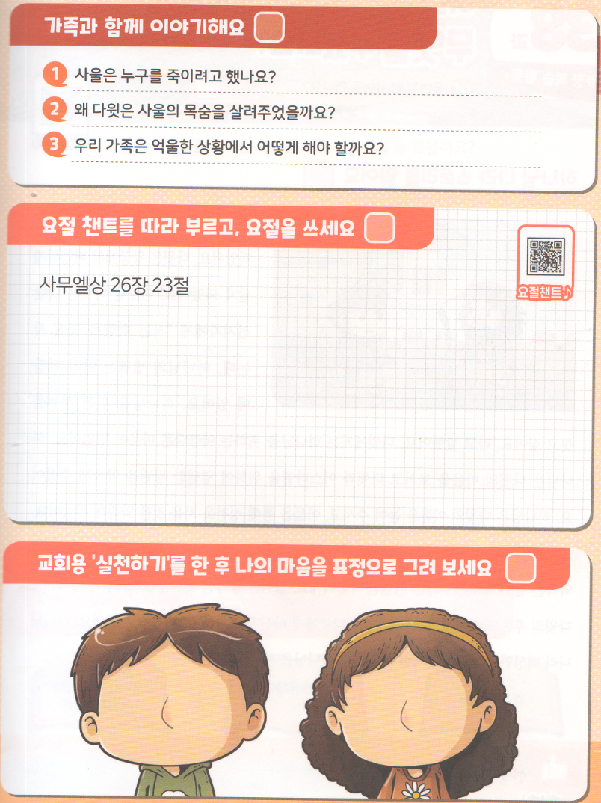

하나님은 영이시니 신령과 진정으로 예배할찌니라
부모님과 함께하는 큐티
주 일 예 배
학생 확인란:
☆ 오늘 말씀을 기억하며 복습해 보세요.
부모님 확인란:
예배시간 - 오전 11시
※ 표시된 순서는 모두 일어서서 예배 드립니다
※ 찬양율동 ************************ 다 함 께
사도신경 ************************ 다 함 께
기 도 ************************
헌 금 ************************ 다 함 께
헌금위원 ************************ 부장 선생님
성경봉독 ************************ 다 함 께
말 씀
주기도문 ************************ 다 함 께
광 고 ************************ 부장 선생님
이보연
(2-3반)
“억울한 상황에서
어떻게 해야 할까요? ”
(사무엘상 26장 7~12, 22~24절)
이강명 목사님
<다음주 예배>
1. 기 도: | 2-3반 어린이
2. 성경 본문: | 사무엘하 7장 1~2, 8~15절
 | “하나님은 다윗의 집에 무엇을 주셨나요?”
3. 말 씀: | 이강명 목사님

